Slide 1
EEG wavelet analysis
Bullying behavior classification
Κωνσταντίνος Σαμαράς-Τσακίρης Παντελής Βαφείδης

Slide 2
Μέθοδος

Slide 3
Ορισμοί
Σήμα
Τα δεδομένα του EEG
Features/Χαρακτηριστικά
Η κωδικοποίηση του μετασχηματισμού wavelet μέσα από τις υψηλότερες κορυφές
Predictor/Περιγραφέας
Ένα μέγεθος που περιγράφει το φαινόμενο ( ≈ feature)
Observation/Παρατήρηση
Μια παρατήρηση του (τυχαίου) φαινομένου που μελετάμε, που απαρτίζεται από μία μέτρηση για κάθε predictor
Dataset
Ένα σύνολο από παρατηρήσεις

Slide 4
Απ’το σήμα στο μοντέλο bullying

Slide 5
Δοκιμές
Independent Components Analysis
Blind source separation
Πλουσιότερος χαρακτηρισμός wavelet transform
Εξαγωγή περισσότερων κορυφών
Επιλογή λίγων predictors με βέλτιστη απόδοση
ICA στο dataset
Κατάταξη (ανεξάρτητων) predictors
Histogram distance metrics
Χωρικό φίλτρο/μέση τιμή καναλιών

Slide 6
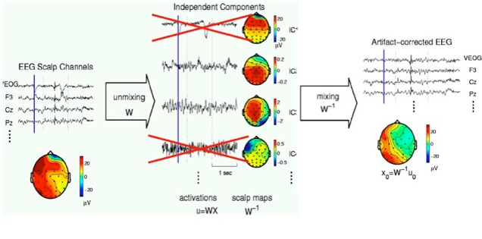
Blind Source Separation

Slide 7
Blind Source separation
Cocktail party problem
N μικρόφωνα και N ομιλητές
Καταγράφονται γραμμικοί συνδυασμοί
Πώς ανακατασκευάζουμε επιμέρους φωνές;
Υπόθεση Ανεξαρτησία

Slide 8
Εμπλουτισμός Χαρακτηριστικών
Επιλογή features: σαν περίληψη
Στόχος: Πληρέστερη δυνατή περιγραφή, με τα ελάχιστα δυνατά χαρακτηριστικά
2 κορυφές είναι βέλτιστες;
Ξεκινούμε με αναλυτική περιγραφή και μετά τη συνοψίζουμε
ICA: ανεξαρτητοποίηση predictors
Κατάταξη με βάση τη διακριτική τους ικανότητα
Histogram distance

Slide 9
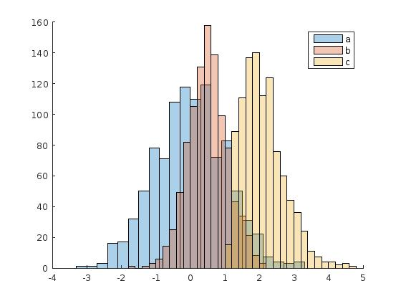
Σύγκριση ιστογραμμάτων

Slide 10
Τελική Μέθοδος

Slide 11
Επιλεγμένα ERP
Όπως αναλύθηκε, τα ERPs μας είναι:
EPN
N170
P300
LPP

Slide 12
Μετασχηματισμός Wavelet
cwt vs. cwtft
cwt
συνελικτική, O(n²)
“νερά” στις χαμηλές συχνότητες
Μεγάλη γκάμα mother wavelets (και pattern-based)
cwtft
fft, O(nlogn)
Πιο καθαρό αποτέλεσμα
Μικρή επιλογή mother wavelet: morlet, complex morlet, DOG, paul
Mother wavelet
morlet

Slide 13
Μετασχηματισμός Wavelet
Παράμετροι
Συχνοτικό εύρος: [4.4, 30]Hz
Μέθοδος επέκτασης σήματος: zero-padding

Slide 14
Επιλογή Κ κορυφών
Προεξέχουσα (prominent) κορυφή
Κοιλάδα ανάμεσα σε αυτήν και στην προηγούμενη
Αρχικά: τοπικά μέγιστα
1η κορυφή: ολικό μέγιστο
Οι υπόλοιπες επαγωγικά:
Έστω έχουμε την k κορυφή
Η k+1 είναι το πιο προεξέχον ως προς αυτήν τοπικό μέγιστο
Prominence: ύψος υποψήφιας – βάθος κοιλάδας
Συμφωνεί με την υποκειμενική επιλογή

Slide 15
Sample wavelets

Slide 16
Dataset
Features
Value, frequency, width
Για κάθε κορυφή
Παρατηρήσεις
Κάθε επιλεγμένο κανάλι από κάθε υποκείμενο
18 υποκείμενα και έστω για EPN 14 κανάλια
Συνολικές παρατηρήσεις: 18*14
Πίνακας [observations]x[predictors]

Slide 17
Παράδειγμα...

Slide 18
SVM

